Slide 1
網路程式設計期末專題
組員:鄭浩緯、莊家豐、張柏瑜

Slide 2
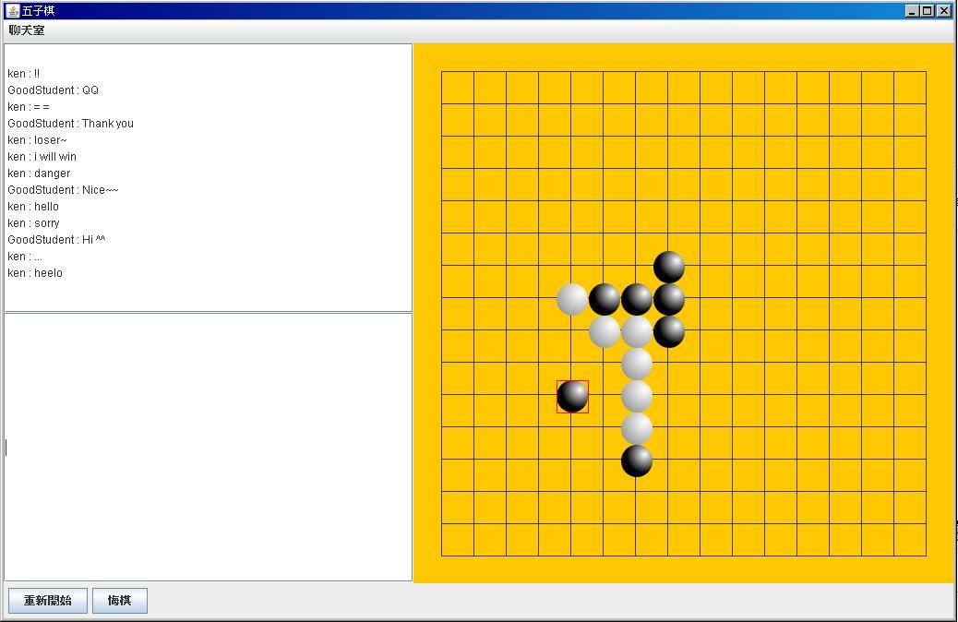
專題題目
線上對戰五子棋

Slide 3
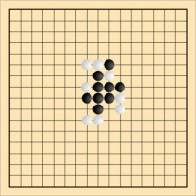
程式架構
SERVER
玩家1
玩家2
玩家3
玩家4

Slide 4
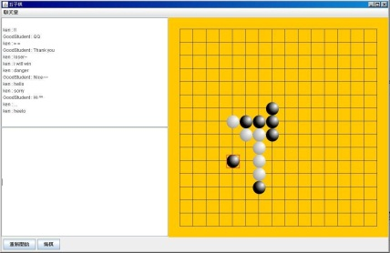
運作流程(玩家)
輸入ID
送出ID並向SERVER要求在線名單
離開遊戲
等待被選
選人對戰
進入遊戲
離開系統
選擇對手並進入
離開遊戲

Slide 5
運作流程(SERVER)
等待連線
離開遊戲並將玩家的配對解散
接到連線訊息和玩家端的ID後maintain玩家資料
等待玩家之間的配對訊息
進入遊戲
主要是將棋子的部署和聊天的訊習傳送到這一房間內的所有玩家
將玩家的配對對象加入一房間
等待連線

Slide 6
DEMO TIME

